Slide 1
Қостанай облысы Қазақстан халқы Ассамблеясының Аналар кеңесі,
“Өрлеу БАҰО АҚ филиалы Қостанай облысы бойынша ПҚ БАИ”,
Ы.Алтынсарин атындағы облыстық балалар мен жасөспірімдер кітапханасы.
«Әулиекөл ауданы әкімдігінің білім бөлімінің
Сұлтан Баймағамбетов атындағы Әулиекөл мектеп-гимназия» КММ
“Отбасылық жәдігерлер” Халықаралық қатысумен желілік телекоммуникациялық жобасы
“Отбасымыздың құндылығы”
Тотина Аида Атотбергенкызы
27 жас
География пәні мұғалімі
Қостанай облысы, Әулиекөл ауданы, Әулиекөл селосы
2021 жыл

Slide 2
Ұлттық даналықта айтады: Тамырсыз жусан өспейді. Өзіңнің шыққан тегіңді білмеу – ол бабаларды сыйламау.Менің ойымша,әрбір адам өз түп-тамырын және отбасы тарихын білу қажет.Қазіргі уақытта өзінің отбасын зерттеу өзектілігі артып тұр.

Slide 3
Менің әжем айтқандай қазіргі кезде отбасылар тек алыс туыстарымен емес, жақын туыстарымен де араласпайды. Ұрпақ байланыс жоғалып барады. Кейбір жастар өзінің ата-бабасының кім екенін білмей жатады. Миллиондаған адамдар өзінің ата-бабасымен мақтануына құқығы бар, себебі солардың арқасында ел байлығы қалыптасты.

Slide 4
Әулет деген не? Бұл бір атадан тараған тізбек. Әрқайсысымыздың өз бабамыз бар, тегі әр түрлі болады. Сәби-бұл үлкен ағаштың бір жапырағы секілді. Ата-ана - бұл осы алып ағаштан жанданған бұтақ. Ағаштың діңгегі-отбасы. Жер-бұл ағаштың түп-тамырын жасырып жатқан жұмбақ.

Slide 5
Отбасымның жәдігері ретінде атадан балаға мұра етіп келе жатқан, отбасы құндылығы болып саналатын отбасымның шежіресін көрсетемін.
Бұл тақырыптың өзектілігі - ұрпақ тарихының қазіргі уақытпен ұштасуында. Ұрпақ тарихы ауыздан-ауызға таралады, бірақ уақыт өте келе тарих ұмытала бастайды, сондықтан әулет тарихы жоғалып кетпес үшін арғы атам өз қолымен жеті атасын шежіре ретінде, мұра ретінде жазып қалдырған.

Slide 6
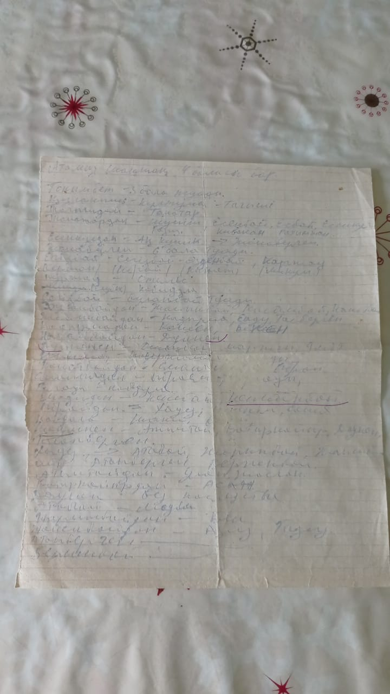
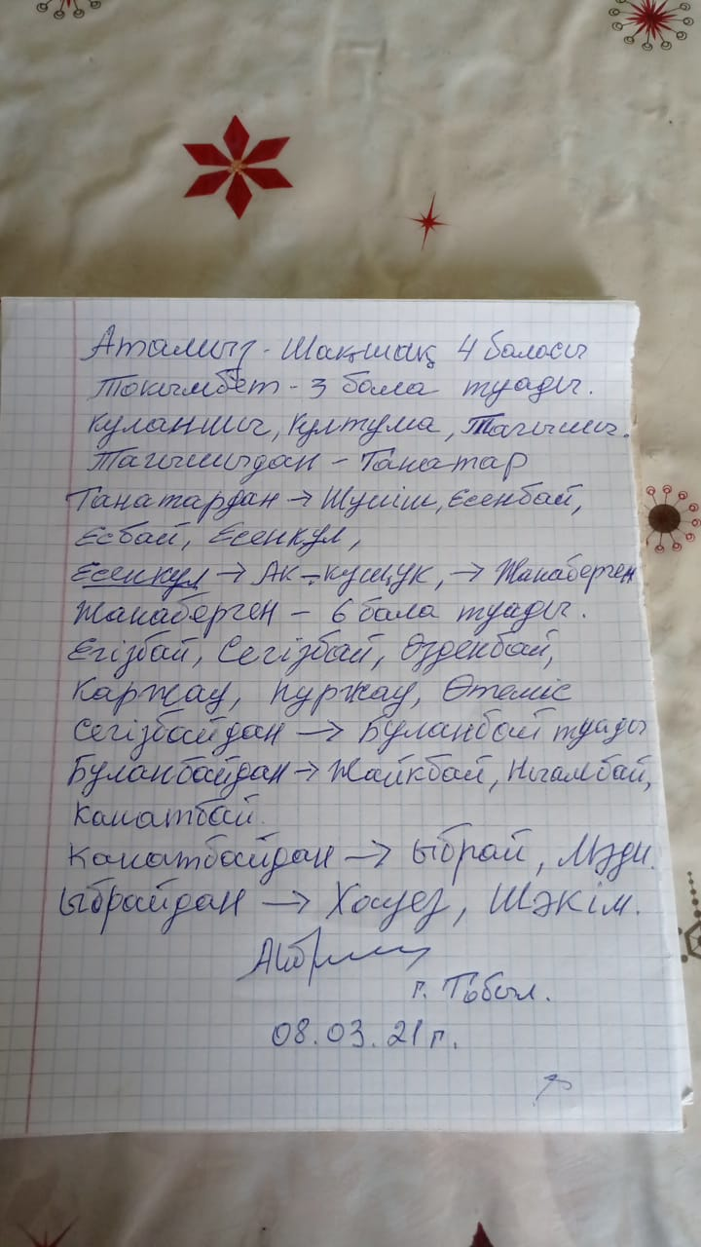
Арғы атам қалдырған әулетіміздің құндылығы-шежіремізді, атамыз әкемізге, әкеміз бізге мұра етті.Құндылығымызды ұрпақтан-ұрпаққа жеткізу, енді біздің міндетіміз.

Slide 7
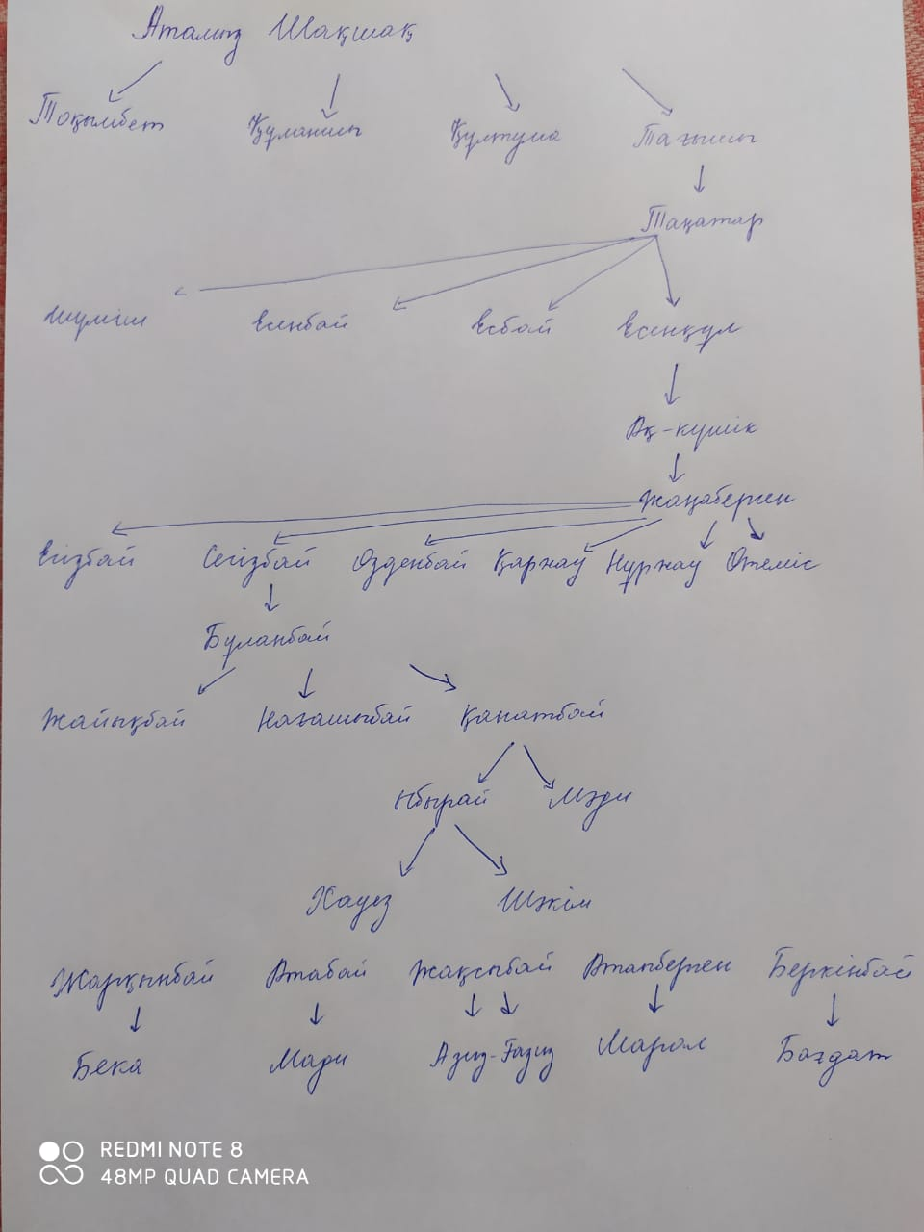
Жеті атамыз
Ақ-күшік
Жаңаберген
Сегізбай
Бұланбай
Қанатбай
Ыбырай
Хауез

Slide 8
Әулетіміздің шежіресін зерттеуде, атадан балаға насихаттауда үлесім тиді деп ойлаймын. Алдағы уақытта шежіренің ата-бабаларымыздың тарихын біліп, өнегелі ұрпақ тәрбиелеуінде көмегі тиетініне сенемін.
Мен әулетіміздің шежіремізді сақтап, балаларыма мұра, тарих қылып қалдыруға, өздерінің түп-тамырлары жайлы білуге, ол кісілердің жасаған еңбектерін сақтап, арттыруға тырысамын.
Менің ойымша өз мемлекетінің және бабасының тарихын білмейтін адам тәрбиесіз және рахметі жоқ адам.

